Slide 1
Урок 3. Лінійні рівняння з двома змінними
Що таке система лінійних рівнянь з двома змінними та її розв’язки
Графічний спосіб розв’язування системи лінійних рівнянь з двома змінними
Кількість розв’язків системи лінійних рівнянь з двома змінними
Алгоритм розв’язування лінійного рівняння з двома змінними графічним способом

Slide 2
Система лінійних рівнянь двома змінними
Розглянемо 2 задачі:
1. Шоколадний батончик та плитка шоколаду коштують 32 грн. Скільки може коштувати батончик, а скільки плитка шоколаду?
2. Шоколадка коштує на 12 грн дорожче ніж батончик. Скільки коштували батончик, а скільки плитка шоколаду?
Позначимо х грн – ціна плитки шоколаду, а у грн. – ціна батончику.
х + у = 32.
Позначимо х грн – ціна плитки шоколаду, а у грн. – ціна батончику.
х – у = 12
Існує багато розв’язків цієї задачі: 17 грн та 15 грн; 22 грн та 10 грн; 20 грн та 12 грн, тощо
Теж багато розв’язків: 26 грн та 14 грн, 22 грн та 10 грн, 28 грн та 16грн, тощо.

Slide 3
Але якщо нам треба дізнатися скільки коштує шоколадка і скільки батончик, щоб виконувалися обидві умови, тобто нам треба знайти два числа які в сумі давали 32 і відрізнялись один від одного на 12.
З першої задачі маємо рівняння
х + у = 32
А з другої
х – у = 12
Щоб розв’язати задачу, потрібно знайти такі значення змінних, які задовольняють водночас і перше, і друге рівняння, тобто знайти спільний розв’язок цих рівнянь.
Ми склали два лінійних рівняння з двома змінними.
Щоб показати що рівняння повинні мати спільний розв’язок їх об’єднують фігурною дужкою
$\left\{\begin{aligned}х+у=32 \\ х−у=12\end{aligned}\right.$ - і називають системою рівнянь
Розв’язком задачі є спільний розв’язок рівнянь 22грн та 10грн.

Slide 4
Що таке система рівнянь?
def. Якщо необхідно знайти спільний розв’язок кількох рівнянь, то це означає, що потрібно розв’язати систему рівнянь
$\left\{\begin{aligned}а_{1}х+b_{1}y=c_{1} \\ а_{2}х+b_{2}y=c_{2}\end{aligned}\right.$ , де a, b, c, a₂, b₂, c₂ – задані числа, х, у – змінні
def. Розв’язати системи рівнянь означає знайти всі її розв’язки або довести, що їх немає
def. Пару значень змінних (х; у), що перетворює кожне рівняння в правильну числову рівність називають розв’язком системи рівнянь з двома змінними.

Slide 5
Наприклад, перевіримо, чи буде пара чисел (–1; 3) розв’язком системи:
$\left\{\begin{aligned}3х+y=0, \\ х+2у=5;\end{aligned}\right.$
$\left\{\begin{aligned}3\left(−1\right)+3=0, \\ −1+2∗3=5;\end{aligned}\right.$
$$\left\{\begin{aligned}0=0. \\ 5=5.\end{aligned}\right.$$
Одержали істинні рівності, отже пара чисел (–1; 3) є розв’язком даної системи рівнянь.

Slide 6
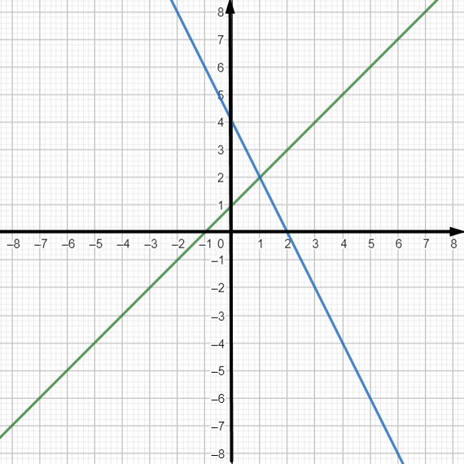
Як же розв’язати систему лінійних рівнянь з двома змінними?
Для розв’язування системи лінійних рівнянь можна скористатися графічним способом.
Для того, щоб розв’язати систему двох лінійних рівнянь графічним способом, потрібно побудувати в одній системі координат графіки обох рівнянь системи та знайти координати точок їх перетину.
Наприклад.
1) Розв’яжіть систему двох лінійних рівнянь графічним способом.
Координати точки перетину (1; 2).
Отже розв’язок системи рівнянь з двома змінними є пара чисел (1; 2).
x | 0 | –1
y | 1 | 0
$\left\{\begin{aligned}х−у=−1, \\ 2х+у=4.\end{aligned}\right.$
x | 0 | 2
y | 4 | 0

Slide 7
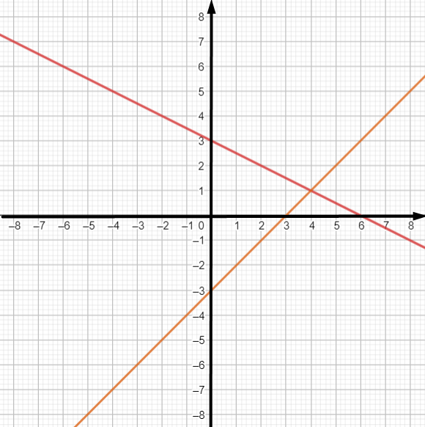
Як же розв’язати систему лінійних рівнянь з двома змінними?
Для розв’язування системи лінійних рівнянь можна скористатися графічним способом.
Для того, щоб розв’язати систему двох лінійних рівнянь графічним способом, потрібно побудувати в одній системі координат графіки обох рівнянь системи та знайти координати точок їх перетину.
2) Розв’яжіть графічно систему двох лінійних рівнянь.
Координати точки перетину (4; 1).
Отже розв’язок системи рівнянь з двома змінними є пара чисел (4; 1).
x | 2 | 4
y | 2 | 1
$$\left\{\begin{aligned}x+2y=6, \\ 2x−y=6;\end{aligned}\right.$$
$$\left\{\begin{aligned}2y=6−x, \\ −y=6−2x;\end{aligned}\right.$$
$$\left\{\begin{aligned}y=3−0,5x, \\ y=x−3.\end{aligned}\right.$$
x | 2 | 1
y | –1 | –2

Slide 8
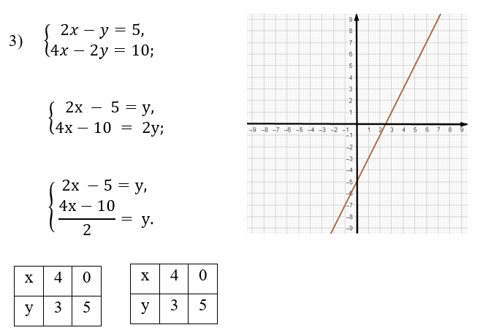
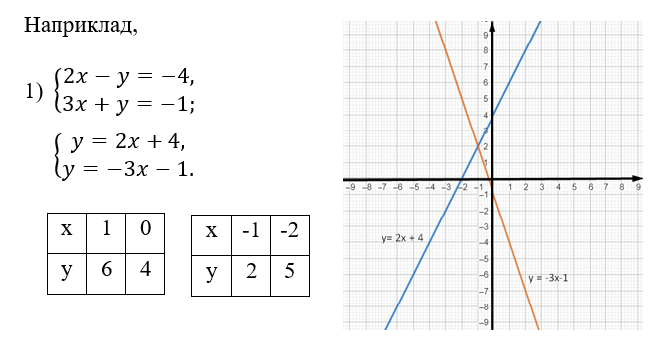
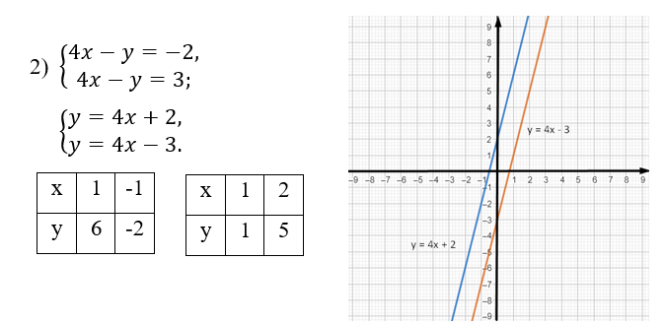
На площині можливі три випадки взаємного розташування двох прямих – графіків двох лінійних рівнянь, що впливають на кількість розв’язків:
1. Прямі перетинаються, отже мають одну спільну точку. Система має один розв’язок.
.
2. Прямі паралельні, тобто не мають спільної точки. Система немає жодного розв’язку.
.
3.Прямі співпадають. Система має безліч розв’язків.
.

Slide 9
Чи можна з’ясувати кількість розв’язків системи, не
розв’язуючи її?
Дано систему лінійних рівнянь:
$\left\{\begin{aligned}а_{1}х+b_{1}y=c_{1} \\ а_{2}х+b_{2}y=c_{2}\end{aligned}\right.$, де всі коефіцієнти де a, b, c, a₂, b₂, c₂ – задані числа, відмінні від нуля.
Тоді система:
Наприклад. З’ясуй кількість розв’язків поданої системи рівнянь.
а) має один розв’язок, якщо $\frac{а_{1}}{а_{2}}≠\frac{b_{1}}{b_{2}}$;
в) $\left\{\begin{aligned}3x−2y=7 \\ −6x+4y=−9\end{aligned}\right.$
б) $\left\{\begin{aligned}−4x+7y=5 \\ 8x−14y=−10\end{aligned}\right.$
а) $\left\{\begin{aligned}4x−y=3, \\ 3x+2y=1.\end{aligned}\right.$
б) не має розв’язків, якщо $\frac{а_{1}}{а_{2}}=\frac{b_{1}}{b_{2}}≠\frac{c_{1}}{c_{2}}$;
Оскільки виконується умова $\frac{4}{3}≠\frac{−1}{2}$, то система має один розв’язок
в) має безліч розв’язків, якщо $\frac{а_{1}}{а_{2}}=\frac{b_{1}}{b_{2}}=\frac{c_{1}}{c_{2}}$;
Оскільки виконується умова $\frac{−4}{8}=\frac{7}{−14}=\frac{5}{−10}$, то система має безліч розв’язків.
Оскільки виконується умова $\frac{3}{−6}=\frac{2}{4}≠\frac{7}{−9}$ , то система не має розв’язків.

Slide 10
Розв’яжемо разом

Slide 11
Завдання 1
При якому значенні а система двох лінійних рівнянь не має розв’язків?
$\left\{\begin{aligned}3x+ay=5 \\ x+2y=3\end{aligned}\right.$
Система не має розв’язків, якщо
$$\frac{3}{1}=\frac{a}{2}≠\frac{5}{3}$$
Отже, умова $\frac{3}{1}=\frac{a}{2}$ виконується при a = 6.
Перевіримо $\frac{6}{2} ≠\frac{5}{3}$.
Відповідь: а=6.

Slide 12
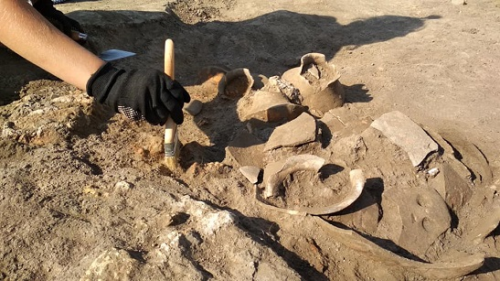
Задача
Задача. Приймаючи участь у розкопках гурток юних археологів «Акінак» розкопали 9 предметів старовини. Стародавніх прикрас знайшли на 3 більше ніж посуду. Скільки предметів кожного виду було знайдено?

Slide 13
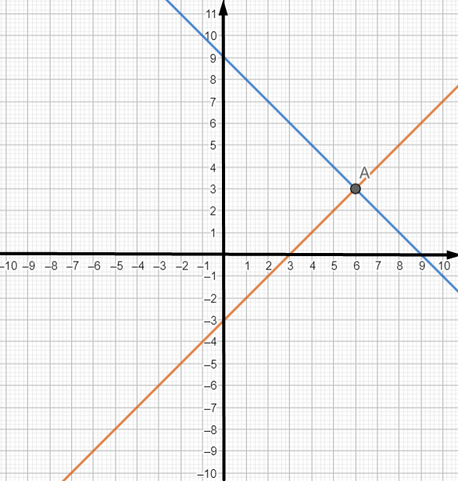
Розв’язання
Позначимо кількість прикрас – х предметів, а посуду – у предметів.
Всього знайшли (х + у) знахідок, що за умовою задачі дорівнює 9 предметів.
Прикрас більше за предмети посуду на (х – у) знахідок, що за умовою задачі дорівнює 3 прикрас. Маємо:
$\left\{\begin{aligned}x+y=9, \\ x−y=3.\end{aligned}\right.$
Розв’яжемо систему графічно.
x | 0 | 9
y | 9 | 0
х | 0 | 3
у | –3 | 0
Графіки перетинаються в точці (6; 3). Отже, розв’язок системи (6; 3).
Відповідь: 6 прикрас, 3 побутових приладдя.

Slide 14
Отже:
Якщо необхідно знайти спільний розв’язок кількох рівнянь, то це означає, що потрібно розв’язати систему рівнянь.
2. Розв’язати системи рівнянь означає знайти всі її розв’язки або довести, що їх немає.
3. Пару значень змінних (х; у), що перетворює кожне рівняння в правильну числову рівність називають розв’язком системи рівнянь з двома змінними.

Slide 15
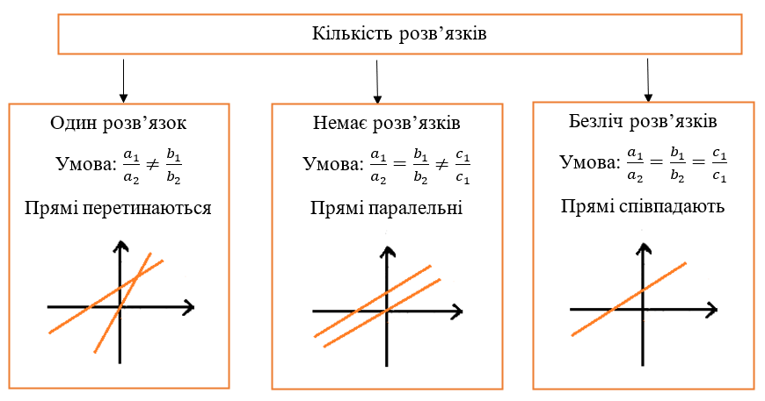
Отже:
4. Можливі три випадки взаємного розташування двох прямих – графіків двох лінійних рівнянь, від чого залежить кількість розв’язків системи.

Slide 16
Алгоритм розв’язування системи двох лінійних рівнянь графічним способом
1. Побудуйте в одній системі координат графіки обох рівнянь системи.
2. Знайдіть координати точок їх перетину (якщо вони є).
3. Запишіть відповідь.

Slide 17
Побачимось на наступному уроці!

